Slide 1
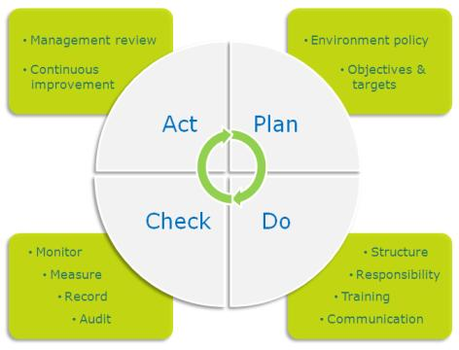
Интегрированное управление водными ресурсами
Егор Задереев
PhD (Hydrobiology)
MSc (Env.Sci. and Policy)
egzadereev@gmail.com

Slide 2
IWRM процесс, а не продукт!

Slide 3
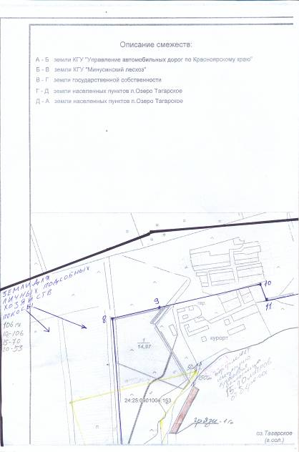
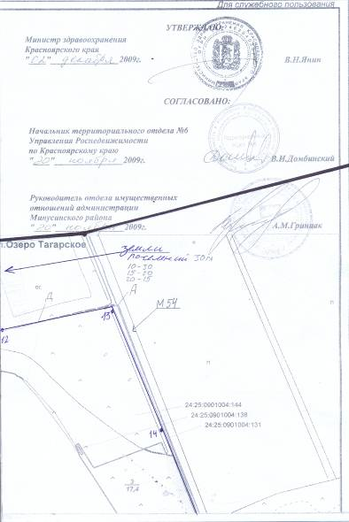
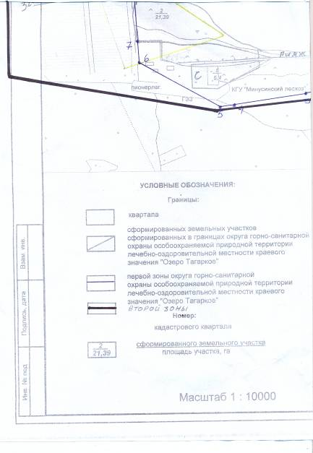
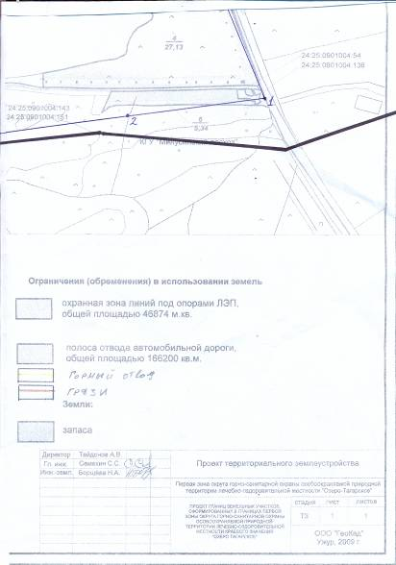
Пример небольшого водоема, требующего интегрированного управления. Как?
Поселок
Больница
Федеральная трасса
Дачи
Лечебные грязи
Озеро
Санаторий
Лесхоз

Slide 4
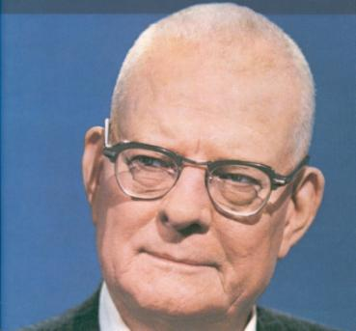
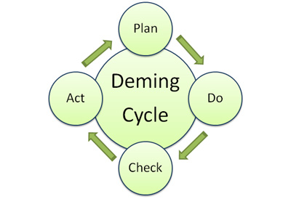
Цикл Деминга
PDCA (plan–do–check–act) – простейший алгоритм действий руководителя по управлению процессом и достижению его (руководителя) целей. Используется в бизнесе для контроля и постоянного улучшения процессов или продуктов.
William Edwards Deming
1900 –1993)

Slide 5
Схема внедрения
Интегрированного управления водными ресурсами
Вариация цикла Деминга

Slide 6
1. Административное решение о реализации проекта. Формирование команды.
I
nitiation.
Government
commitment.
Team formed.
Vision/ policy
Commitment to
IWRM
Evaluation
Situation
Assess progress,
analysis
Revise plan
Work plan
Problems,
IWRM situation,
§
Awareness raising
Goals identified.
§
Stakeholder
participation
Implementation
§
Political commitment.
Strategy
choice
Legal, institutional,
Goals prioritised
management actions.
Strategy selected
Build capacity.
IWRM plan
Draft,
Stakeholder & political
approval.
Existing drivers
Outputs
Activities
Internal Forces
Awareness in IWRM
INITIATION
External Forces
Team formation
Government Commitment
Water Vision/Policy

Slide 7
Навыки команды
Минимальные командные навыки
Руководства и работы в команде, реализации проектов
Навыки общения и переговоров
Административные связи
Специальные навыки
Организация и планирования проектов в области водных ресурсов
Политические, юридические навыки
Технические навыки: гидрология, оценка спроса и т.п.
Социально-экономический анализ
Экологический анализ
Экономические и финансовые знания

Slide 8
2. Разработка рабочего плана (с учетом мнения всех заинтересованных сторон).
I
nitiation.
Government
commitment.
Team formed.
Vision/ policy
Commitment to
IWRM
Evaluation
Situation
Assess progress,
analysis
Revise plan
Work plan
Problems,
IWRM situation,
§
Awareness raising
Goals identified.
§
Stakeholder
participation
Implementation
§
Political commitment.
Strategy
choice
Legal, institutional,
Goals prioritised
management actions.
Strategy selected
Build capacity.
IWRM plan
Draft,
Stakeholder & political
approval.
Outputs
Activities
Agreement on process
WORK PLAN
WITH CONTINUOUS
Existing drivers
Political engagement
Capacity Building
Team formed
Political commitment
Stakeholder engagement
Stakeholder participation
Stakeholder Analysis

Slide 9
Участие заинтересованных сторон
Шаг 1: Определить ключевых участников
Шаг 2: Оценить их интересы и потенциальное воздействие проекта на их интересы
Шаг 3: Оценить их важность и степень влияния
Шаг 4: Выработать стратегию участия
Как ранжировать заинтересованные стороны и как представить интересы наименее защищенных?

Slide 10
3. Разработка стратегии (может быть на национальном или региональном уровне). Отражает общие планы и намерения в области использования и управления водными ресурсами.
I
nitiation.
Government
commitment.
Team formed.
Vision/ policy
Commitment to
IWRM
Evaluation
Situation
Assess progress,
analysis
Revise plan
Work plan
Problems,
IWRM situation,
§
Awareness raising
Goals identified.
§
Stakeholder
participation
Implementation
§
Political commitment.
Strategy
choice
Legal, institutional,
Goals prioritised
management actions.
Strategy selected
Build capacity.
IWRM plan
Draft,
Stakeholder & political
approval.
Existing drivers
Outputs
Activities
Awareness
Water problems
VISION / POLICY STATEMENT
Committed to sustainability
Stakeholder Consultation
Former water policies
Political Commitment

Slide 11
Стратегия это документ который описывает будущее состояние.
Ориентирована на конкретный период времени и не должна быть длинной.
Не должна быть недостижимой.
В идеале должна быть в рамках общей стратегии развития государства.

Slide 12
Примеры
THAILAND WATER VISION – национальный уровень
By the year 2025, Thailand will have sufficient water of good quality for all users through an efficient management, organisational and legal system that would ensure equitable and sustainable utilisation of its water resources with due consideration on the quality of life and the participation of all stakeholders.
THE EDISTO RIVER BASIN – региональный уровень
The Edisto River Basin is one of the few remaining blackwater stream ecosystems in the United States that is in good condition; the basin sustains a diverse rural landscape and economy; and the people living in the basin have strong ties to the land and small town communities. In these and other ways the Edisto Basin represents the rural South at its best. As such, the Edisto River Basin is a resource of great value. The basin should be managed as an important natural and cultural resource area for present and future generations, where the local economy is enhanced for the needs of local citizens and development proceeds in a way that respects and preserves the natural and cultural character of the area.

Slide 13
Часто на уровне стратегии все и заканчивается…

Slide 14
I
nitiation.
4. Детальный анализ ситуации.
Government
commitment.
Team formed.
Vision/ policy
Commitment to
IWRM
Evaluation
Situation
Assess progress,
analysis
Revise plan
Work plan
Problems,
IWRM situation,
§
Awareness raising
Goals identified.
§
Stakeholder
participation
Implementation
§
Political commitment.
Strategy
choice
Legal, institutional,
Goals prioritised
management actions.
Strategy selected
Build capacity.
IWRM plan
Draft,
Existing drivers
Outputs
Activities
Stakeholder & political
approval.
Water Problems
SITUATION ANALYSED
Problems,
Causes, Effects
IWRM process
Stakeholder Consultation
Management problems
Supporting data
Political Commitment
GOALS IDENTIFIED
Political and Social priorities

Slide 15
Анализ ситуации в области управления
Оценить текущую систему управления водными ресурсами по сравнению с принципами интегрированного управления и целями устойчивого развития, включая:
Стратегии и политика
Законодательство
Организации
Рутинные процедуры

Slide 16
Анализ водных ресурсов
оценить количество и качество водных ресурсов
определить параметры гидрологического цикла и оценить потребности в водных ресурсах различных пользователей
выделить основные конфликты и проблемы, их масштаб и социальные последствия, так же возможные риски загрязнений, наводнений и засух

Slide 17
Результат анализа ситуации – отчет, в котором перечислены проблемы и возможные решения, необходимые меры для исправления ситуации.
Необходимо выбрать какие проблемы наиболее важные, какие решения наиболее обоснованные с точки зрения социальных, экономических и экологических приоритетов.

Slide 18
I
nitiation.
5. Выбор целей и способов их достижения.
Government
commitment.
Team formed.
Vision/ policy
Commitment to
IWRM
Evaluation
Situation
Assess progress,
analysis
Revise plan
Work plan
Problems,
IWRM situation,
§
Awareness raising
Goals identified.
§
Stakeholder
participation
Implementation
§
Political commitment.
Strategy
choice
Legal, institutional,
Goals prioritised
management actions.
Strategy selected
Build capacity.
IWRM plan
Draft,
Stakeholder & political
approval.
Existing drivers
Outputs
Activities
Water management strategies
IWRM Vision/Policy
Political Consultation
GOALS PRIORITIZED
Priority problems
Stakeholder Consultation
STRATEGY CHOICE
Feasibility and acceptability

Slide 19
Стратегия – стартовая точка
Цели описывают как может быть реализована стратегия
Показатели для каждой цели, описывают специфические и измеримые активности, достижения или критические уровни которых необходимо достигнуть к конкретной дате

Slide 20
5. Подготовка плана
I
nitiation.
Government
commitment.
Team formed.
Vision/ policy
Commitment to
IWRM
Evaluation
Situation
Assess progress,
analysis
Revise plan
Work plan
Problems,
IWRM situation,
§
Awareness raising
Goals identified.
§
Stakeholder
participation
Implementation
§
Political commitment.
Strategy
choice
Legal, institutional,
Goals prioritised
management actions.
Strategy selected
Build capacity.
IWRM plan
Draft,
Stakeholder & political
approval.
Existing drivers
Outputs
Activities
Other Development plans
Stakeholder Consultation
DRAFT PLAN
Opportunities for implementation
Steering Committee Consultation
Financial resources availables
Governmental review
WATER RESOURCES MANAGEMENT PLAN
Approved and supported
Communication and Distribution

Slide 21
I
nitiation.
Government
commitment.
Team formed.
Vision/ policy
6. Внедрение и 7. Оценка
План важный элемент, но не самоцель. Очень часто планы не реализуются. Причины:
Недостаток политической воли реализовать проект.
Нереальное планирование с запросами превышающими возможности.
Несогласованные планы.
Commitment to
IWRM
Evaluation
Situation
Assess progress,
analysis
Revise plan
Work plan
Problems,
IWRM situation,
§
Awareness raising
Goals identified.
§
Stakeholder
participation
Implementation
§
Political commitment.
Strategy
choice
Legal, institutional,
Goals prioritised
management actions.
Strategy selected
Build capacity.
IWRM plan
Draft,
Stakeholder & political
approval.

Slide 22
Plan
Act
Do
Check
Оценка и пересмотр через определенные промежутки времени

Slide 23
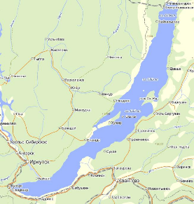
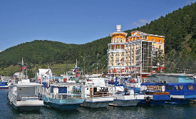
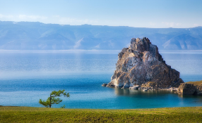
Озеро Байкал
Основные факты:
Самое крупное и одно из самых древних озер в мире.
20% мировых и 80% российских запасов пресной воды.
Большое количество эндемичных видов.
Объект ЮНЕСКО.
Впадает – много рек. Вытекает – Ангара.
Долгие годы работал Байкальский ЦБК, который сбрасывал сточные воды в озеро. Закрыт в 2013 году.
Планы по строительству ГЭС на притоках Байкала в Монголии могут привести к снижению уровня воды в озере.
Развитие туризма приводит к росту количества баз отдыха на берегах, сбросу сточных вод и эфтрофикации.
Перечислите основных заинтересованных водопользователей и возможные конфликты между ними.
Какие инструменты менеджмента могут быть использованы для Интегрированного управления озером Байкал?

Slide 24
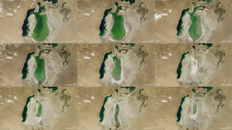
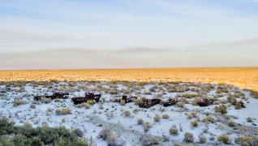
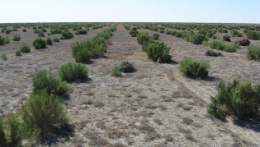
Аральское море
Основные факты:
Когда-то самое крупное соленое озеро на планете.
Само озеро принадлежит примерно пополам Казахстану и Узбекистану.
В озеро впадает две крупных реки Амударья и Сырдарья.
Воду из рек Амударья и Сырдарья разбирают Узбекистан (60%), Казахстан (10%), Таджикистан, Туркменистан и Киргизия (30%)
Рост сельского хозяйства (хлопок) привел к уменьшению стока воды, усыханию и засолению озера, гибели рыбы, изменению локального климата и экономики.
Казахстан заинтересован в спасении озера, построена дамба для создания небольшого озера на территории Казахстана.
На высохшем дне на территории Узбекистана найдена нефть.
Перечислите основных заинтересованных водопользователей и возможные конфликты между ними.
Какие инструменты менеджмента могут быть использованы для Интегрированного управления Аральским морем?

